Slide 1
HỘI NGHỊ - TẬP HUẤN
CÔNG TÁC
TUYỂN SINH ĐẠI HỌC;
CAO ĐẲNG, TRUNG CẤP NHÓM NGÀNH ĐÀO TẠO GIÁO VIÊN
NĂM 2019
Đăk Lắk, ngày 29 tháng 3 năm 2019

Slide 2
Kết quả tuyển sinh năm 2018:
- Tổng số nguyện vọng thí sinh đăng ký nguyện vọng xét tuyển sinh năm 2018 59.437 nguyện vọng;
- Sau khi có điểm thi THPT Quốc gia năm 2018 thí sinh điều chỉnh nguyện vọng ĐKXT bằng phiếu ĐKXT tại điểm thu nhận hồ sơ là: 2088 nguyện vọng;
- Tổng số thí sinh vào học hệ đại học, cao đẳng và trung cấp 15.608/20011 đạt tỷ lệ 78,3%; trong đó số thí sinh vào học hệ đại học đợt 1 là 9157 thí sinh; tổng số thí sinh vào học hệ đại học đợt 2 là 2117 thí sinh và số thí sinh vào học hệ cao đẳng và trung cấp 4.332 thí sinh.

Slide 3
Kết quả tuyển sinh năm 2018:
* Trong quá trình xử lý hồ sơ thay đổi nguyện vọng của thí sinh còn có một số sai sót như sau:
- Điểm tiếp nhận trường THPT Nguyễn Văn Cừ 2018 đã đăng nhập vào tài khoản của Nguyễn Thị Ngân sinh ngày 06/06/2000, Số CMND 241628738 thực hiện điều chỉnh nguyện vọng ĐKXT cho thí sinh Nguyễn Thị Ngân dẫn đến sai sót và không bổ sung được nguyện vọng của thí sinh Nguyễn Thị Ngân.
- Điểm tiếp nhận trường THPT Chu Văn An đã bổ sung thiếu 01 nguyện vọng ĐKXT cho thí sinh Lê Tuấn Anh.

Slide 4
TT | Nội dung công tác | Đơn vị chủ trì | Đơn vị tham gia | Thời gian thực hiện
1 | Tập huấn công tác tuyển sinh ĐH, CĐSP, TCSP | Sở GDĐT | Điểm thu nhận hồ sơ | Trước ngày 31/3
2 | Tiếp nhận hồ sơ đăng ký dự thi của thí sinh; nhập thông tin ĐKDT, ĐKXT đợt 1 của thí sinh vào cơ sở dữ liệu của Cổng thông tin tuyển sinh của Bộ GDĐT | Sở GDĐT, Điểm thu nhận hồ sơ | Các đối tượng dự thi THPT | Từ 1/4 đến 20/4
3 | Thí sinh gửi Hồ sơ xét tuyển thẳng và ưu tiên xét tuyển về sở GDĐT | Thí sinh | Sở GDĐT | Trước ngày 20/5
4 | Sở GDĐT gửi Hồ sơ xét tuyển thẳng và ưu tiên xét tuyển đến các trường ĐH, CĐSP, TCSP | Sở GDĐT | Trường ĐH, CĐSP, TCSP | Trước ngày 01/6
5 | Các trường ĐH, CĐSP, TCSP tổ chức xét tuyển thẳng thí sinh theo quy định, cập nhật danh sách trúng tuyển vào cơ sở dữ liệu của Cổng thông tin tuyển sinh của Bộ GDĐT và gửi kết quả xét tuyển thẳng cho các sở GDĐT để thông báo cho thí sinh | Trường ĐH, CĐSP, TCSP | Thí sinh Sở GDĐT | Trước 17 giờ 00 ngày 18/7

Slide 5
TT | Nội dung công tác | Đơn vị chủ trì | Đơn vị tham gia | Thời gian thực hiện
6 | Thí sinh trúng tuyển thẳng gửi Hồ sơ và xác nhận nhập học tại các trường | Thí sinh | Trường ĐH, CĐSP, TCSP | Trước ngày 23/7
7 | Thí sinh thực hiện điều chỉnh nguyện vọng ĐKXT theo phương thức trực tuyến | Thí sinh, Điểm thu nhận hồ sơ | Vụ GDĐH Cục CNTT Sở GDĐT | Dự kiến từ 22/7 đến 17 giờ 00 ngày 29/7
8 | Thí sinh thực hiện điều chỉnh nguyện vọng ĐKXT bằng Phiếu ĐKXT | Thí sinh, Điểm thu nhận hồ sơ | Vụ GDĐH Cục CNTT Sở GD ĐT | Dự kiến từ 22/7 đến 17 giờ 00 ngày 31/7
9 | Thí sinh kiểm tra kết quả điều chỉnh nguyện vọng ĐKXT và đề nghị điều chỉnh sai sót nếu có (chỉ áp dụng đối với thí sinh điều chỉnh nguyện vọng ĐKXT bằng phiếu) | Thí sinh | Điểm thu nhận hồ sơ | Dự kiến trước 17 giờ 00 ngày 2/8

Slide 6
TT | Nội dung công tác | Đơn vị chủ trì | Đơn vị tham gia | Thời gian thực hiện
10 | Điểm thu nhận hồ sơ hoàn thành việc cập nhật thông tin về điều chỉnh nguyện vọng ĐKXT của tất cả thí sinh vào cơ sở dữ liệu của Cổng thông tin tuyển sinh của Bộ GDĐT | Sở GDĐT, Điểm thu nhận hồ sơ | Thí sinh | Dự kiến trước 17 giờ 00 ngày 3/8
11 | Các trường ĐH, CĐSP, TCSP công bố kết quả trúng tuyển đợt 1 | Trường ĐH, CĐSP, TCSP | Thí sinh Vụ GDĐH | Dự kiến trước 17 giờ 00 ngày 9/8
12 | Thí sinh xác nhận nhập học đợt1 | Thí sinh Trường ĐH, CĐSP, TCSP | Vụ GDĐH | Dự kiến trước 17 giờ 00 ngày 15/8 (tính theo dấu bưu điện)

Slide 7
TỔ CHỨC TUYỂN SINH
1. Mỗi một cơ sở giáo dục thành lập 1 điểm thu nhận hồ sơ đăng ký dự thi, nhập dữ liệu thí sinh dự thi THPT Quốc gia, xét công nhận tốt nghiệp và tuyển sinh đại học, cao đẳng năm 2019 do Hiệu trưởng/Giám đốc làm tổ trưởng (Điểm thu nhận hồ sơ).
2. Các điểm tiếp nhận thực hiện đúng quy trình nhập Phiếu đã được quy định trong các văn bản, tài liệu hướng dẫn; In ra để thí sinh ký xác nhận trước khi lưu vào Hệ thống. Bố trí nhân lực, máy tính, máy in,... để nhập ngay Phiếu lên Hệ thống, không để tồn đọng.

Slide 8
LƯU Ý KHI ĐKXT CỦA THÍ SINH
    1. Tìm hiểu kỹ thông tin tuyển sinh trong Đề án tuyển sinh của từng trường đã được công bố tại Cổng thông tin Tuyển sinh của Bộ GD - ĐT (địa chỉ thituyensinh.vn).
    2. Phải ghi đúng mã trường, mã ngành, mã tổ hợp xét tuyển.
    3. Đối với thí sinh đăng ký ngành có môn năng khiếu, cần liên hệ với các trường để thực hiện đăng ký và dự thi môn năng khiếu.
    4. Đăng nhập vào hệ thống để kiểm tra thông tin ĐKXT.
    5. Tiếp nhận, thay đổi và bảo quản mật khẩu.

Slide 9
LƯU Ý KHI ĐKXT CỦA THÍ SINH
  * Thí sinh ĐKXT vào các trường thuộc Bộ Công an, Bộ Quốc phòng, ngoài các quy định trong Quy chế tuyển sinh còn phải thực hiện các quy định, hướng dẫn của Bộ liên quan.
    Đăng ký dự thi theo quy định.
    Đăng ký sơ tuyển.
  * Thí sinh có nguyện vọng học các ngành năng khiếu
    Đăng ký dự thi theo quy định;
    Đăng ký dự thi môn năng khiếu.

Slide 10
LƯU Ý KHI ĐKXT CỦA THÍ SINH
    Tìm hiểu thông tin về điều kiện, hồ sơ và nộp hồ sơ ĐKXT thẳng và ƯTXT theo quy định của Bộ GDĐT, hướng dẫn chi tiết của từng trường.
    Thí sinh nộp hồ sơ ĐKXT thẳng và ƯTXT tại Sở GDĐT trước ngày 20/5/2019.
    Trước ngày 23/7, thí trúng tuyển thẳng gửi hồ sơ và xác nhận nhập học tại các trường.

Slide 11
ĐĂNG KÍ XÉT TUYỂN
Điểm thu nhận hồ sơ:
  Chuẩn bị cơ sở vật chất; tập huấn GVCN và GV Hướng nghiệp.
  Hướng dẫn hỗ trợ thí sinh khai phiếu ĐKDT.
  - Tiếp nhận Phiếu ĐKDT.
  - Nhập phiếu ĐKDT lên hệ thống:
    Nhập đơn lẻ;
    Nhập theo lô.

Slide 12
  CÁC LƯU Ý KHI ĐKXT CỦA ĐIỂM ĐKDT
  - In, chuyển mật khẩu cho thí sinh, hướng dẫn thí sinh bảo quản mật khẩu.
  - Hướng dẫn thí sinh đăng nhập hệ thống để tự kiểm tra nguyện vọng đăng ký và báo sai sót nếu có.
  - In danh sách thí sinh có nguyện vọng đăng ký xét tuyển chưa phù hợp. Thông báo cho thí sinh biết.
  - Sửa lại sai sót nếu có.

Slide 13
  CÁC LƯU Ý KHI ĐKXT CỦA ĐIỂM ĐKDT
  - Tổ chức rà soát; đặc biệt là minh chứng của thí sinh được hưởng ưu tiên đối tượng.
  - Rà soát các minh chứng ưu tiên khu vực đối với các thí sinh có ưu tiên theo hộ khẩu thường trú.
  - Rà soát các nguyện vọng ĐKXT không hợp lệ.
  - Nếu có báo cáo về Sở GDĐT để sửa lại sai sót .
  - Giải đáp thắc mắc cho thí sinh, các điểm tiếp nhận.

Slide 14
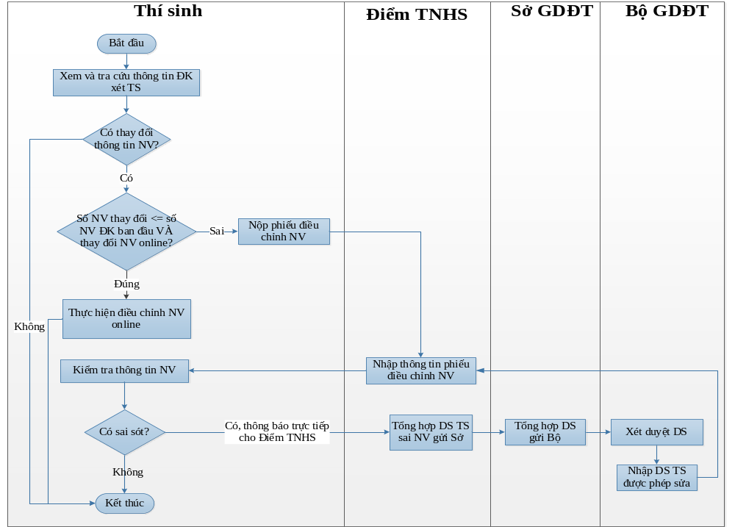
Quy trình Điều chỉnh nguyện vọng đăng ký xét tuyển

Slide 15
Quy trình điều chỉnh NV ĐKXT
Bước 1: Thông báo cho thí sinh
Bước 2: Tiếp nhận Phiếu điều chỉnh NV ĐKXT
Bước 3: Nhập thông tin điều chỉnh NV ĐKXT
Bước 4: Cán bộ máy tính và thí sinh cùng rà soát thông tin
Bước 5. Đề nghị thí sinh đăng nhập vào Hệ thống để kiểm tra thông tin điều chỉnh NV ĐKXT

Slide 16
Quy trình điều chỉnh NV ĐKXT
Thí sinh:
* Có thể thay đổi nguyện vọng đăng ký xét tuyển sau khi biết điểm thi và chỉ được thay đổi 01 lần duy nhất.
* Thay đổi nguyện vọng ĐKXT theo các phương thức:
- Trực tuyến nếu số nguyện vọng không tăng hơn so với khi đăng kí ban đầu, thời gian điều chỉnh Dự kiến từ 22/7 đến 17 giờ 00 ngày 29/7.
- Những thí sinh muốn điều chỉnh nguyện vọng đăng ký xét tuyển ĐH, CĐ trực tuyến thì phải đăng ký số điện thoại, email của mình khi ĐKDT.

Slide 17
Quy trình điều chỉnh NV ĐKXT
Thí sinh (tiếp):
  Điền chính xác thông tin vào Phiếu điều chỉnh NV ĐKXT.
  Nôp Phiếu điều chỉnh nguyện vọng ĐKXT tại điểm thu nhận hồ sơ, Dự kiến từ 22/7 đến 17 giờ 00 ngày 31/7. Thí sinh
  Thí sinh kiểm tra kết quả điều chỉnh nguyện vọng ĐKXT và đề nghị điều chỉnh sai sót nếu có (chỉ áp dụng đối với thí sinh điều chỉnh nguyện vọng ĐKXT bằng phiếu), Dự kiến trước 17 giờ 00 ngày 02/8.

Slide 18
Quy trình điều chỉnh NV ĐKXT
  * Nếu có sai sót trong khi nhập phiếu:
  Điểu thu nhận hồ sơ, tập hợp danh sách báo cáo sở.
  Sở gửi danh sách cho Bộ.
  Hệ thống chỉ cho phép sửa chữa các Phiếu bị nhập sai thông tin theo danh sách sở đã đề nghị.
  * Những thí sinh có đề nghị phúc khảo, chỉ điều chỉnh sau khi có kết quả phúc khảo.

Slide 19
Chính sách ưu tiên trong tuyển sinh
Quy định về chế độ ưu tiên khu vực theo hộ khẩu thường trú quy định tại điểm b khoản 4 Điều 7 của Quy chế tuyển sinh.
Khu vực Ưu tiên
Toàn tỉnh Đắk Lắk thuộc khu vực 1
Ưu tiên theo đối tượng
Huyện Cư M'gar; Krông Pắc; Ea Kar; M'Đrắk; Krông Ana; Lắk Theo Nghị định 582/QĐ-TTg: có một số xã thay đổi Loại Xã/phường; thí dụ:
STT | Mã Huyện | Tên Quận/Huyện | Mã Xã | Tên Xã/Phường | Loại Xã/Phường
1 | 06 | Huyện Cư M'gar | 18 | Thị trấn Ea Pôk (từ 28/4/2017) | ĐBKK
2 | 06 | Huyện Cư M'gar | 01 | Thị trấn Ea Pốk (trước 28/4/2017) | Khó khăn

Slide 20
XIN CHÂN THÀNH CẢM ƠN

